Slide 1
Web Service dengan NUSoap
Wiratmoko Yuwono

Slide 2
Tugas
Buat table pada database mySQL yg telah disediakan.
pada server http://student.eepis-its.edu.
tools untuk mengakses mySQL tersedia pada laman http://student.eepis-its.edu/phpmyadmin
user : userq
pass : userq098
2. Buat table mahasiswa
NRP varchar(10)
Nama varchar(50)
Alamat varchar(200)

Slide 3
Tugas
3. Buat web service server dengan dengan nama WSServer2.php untuk mengakses database mySQL yang telah disediakan dan letakkan pada account student anda. Mempunyai fungsi :
Menampilkan semua data mahasiswa
Menampilkan semua data mahasiswa berdasarkan NRP yang berasal dari parameter input
Memasukkan data mahasiswa
Mengubah data mahasiswa berdasarkan NRP yang berasal dari parameter input
Menghapus data mahasiswa berdasarkan NRP yang berasal dari parameter input

Slide 4
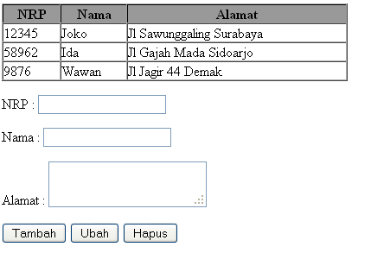
Tugas
4. Buat web service client dengan dengan nama WSClient2.php dan letakkan pada account student anda, yang mempunyai tampilan sbb :

Slide 5
Tugas
5. Dikerjakan selama 2 x workshop

